Slide 1



Clase 7: Taller 1
Herramientas de programación para el análisis de datos

Slide 2
Taller 1
El objetivo de la clase es poner en práctica lo aprendido hasta ahora
Podrá usar el software estadístico que prefiera para desarrollar los ejercicios
Las respuestas a los ejercicios serán escritas en scripts
Trabajarán en parejas y luego compartiremos impresiones de manera conjunta

Slide 3
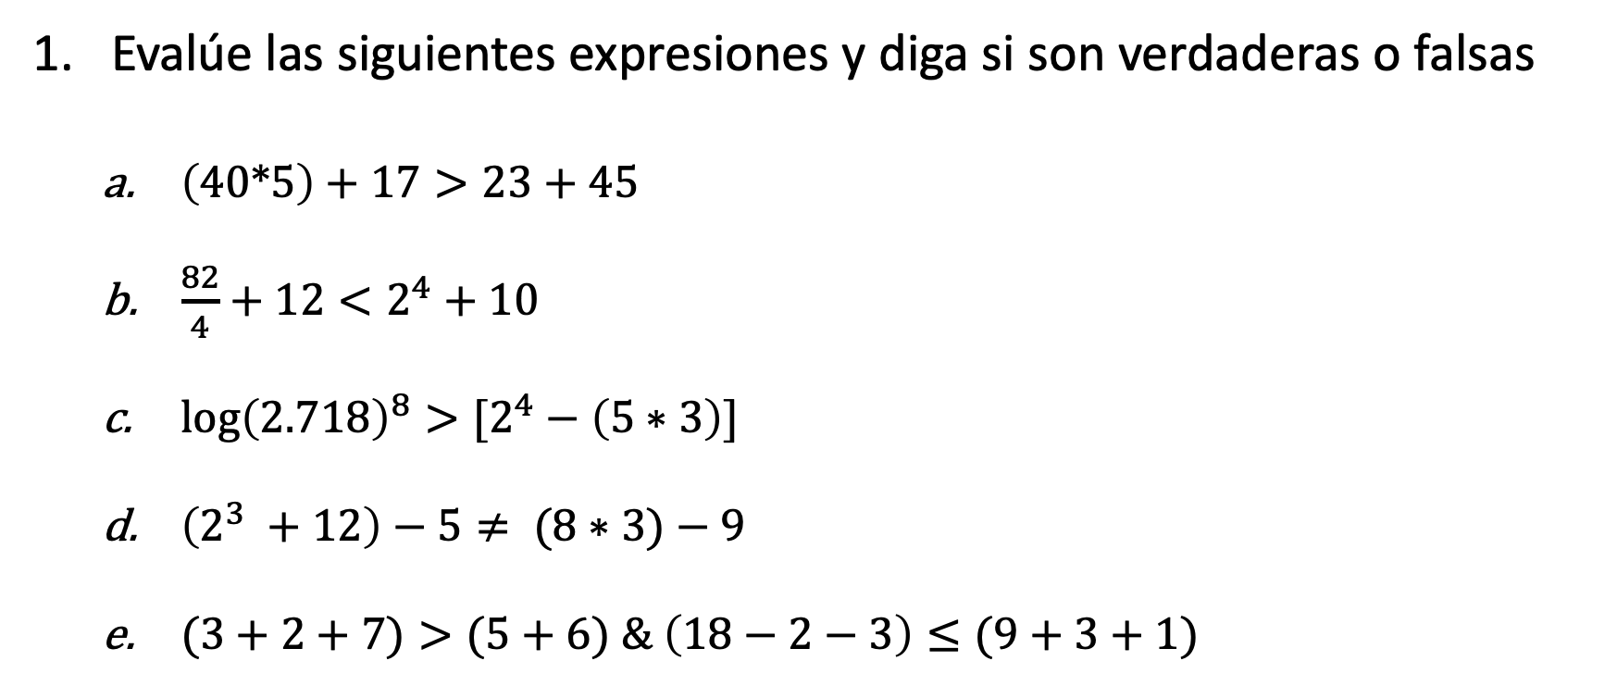
Taller 1
Evalúe las siguientes expresiones y diga si son verdaderas o falsas
$\left(40*5\right)+17>23+45$
$\frac{82}{4}+12<2^{4}+10$
${\log\left(2.718\right)}^{8}>[2^{4}−\left(5∗3\right)]$
$\left(2^{3} +12\right)−5≠ (8∗3)−9$
$(3+2+7)>(5+6) \& \left(18−2−3\right)≤(9+3+1)$

Slide 4
Taller 1
Cree una variable que contenga su edad en años cumplidos. Luego cree una variable que guarde su edad pero en meses
Cree un ciclo que muestre los números pares en el rango 2 a 14
Cree un ciclo que sume los números impares en el rango 1 a 10
Sume los valores de una matriz que tiene los números del 1 al 4. Es necesario el uso de ciclos

Slide 5
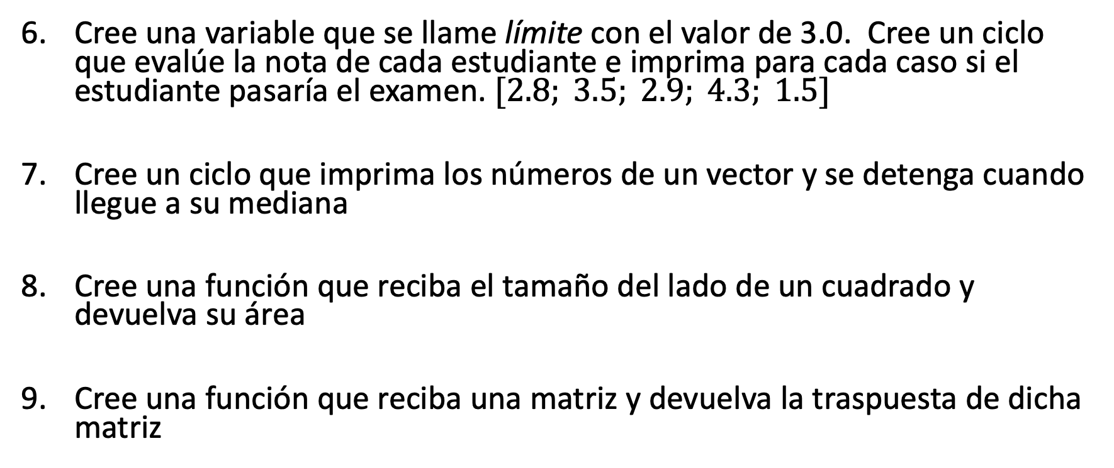
Taller 1
Cree una variable que se llame límite con el valor de 3.0. Cree un ciclo que evalúe la nota de cada estudiante e imprima para cada caso si el estudiante pasaría el examen. $[2.8; 3.5; 2.9; 4.3; 1.5]$
Cree un ciclo que imprima los números de un vector y se detenga cuando llegue a su mediana
Cree una función que reciba el tamaño del lado de un cuadrado y devuelva su área
Cree una función que reciba una matriz y devuelva la traspuesta de dicha matriz

